Slide 1





Unidad de Servicios para fibras naturales INCAS
Arica 30 de junio de 2011
Leonardo León C.
Ejecutivo de Proyectos
Biotecnología Agropecuaria S.A.

Slide 2
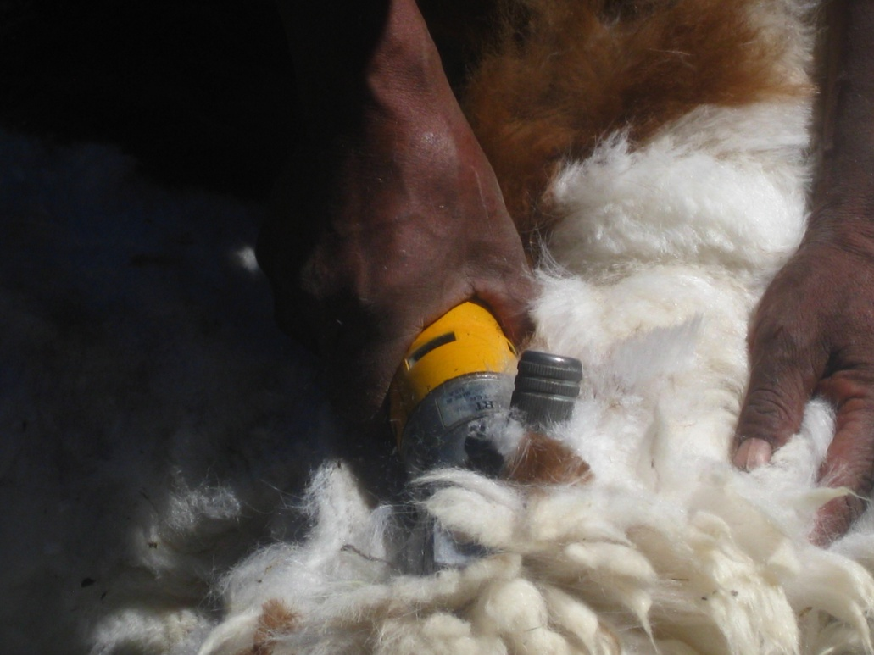
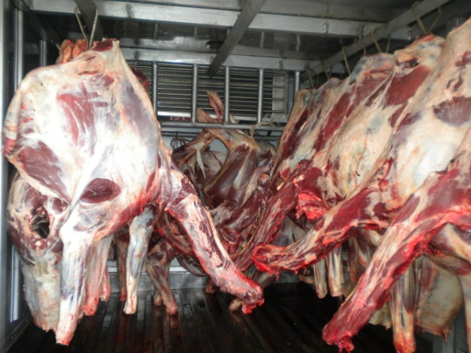
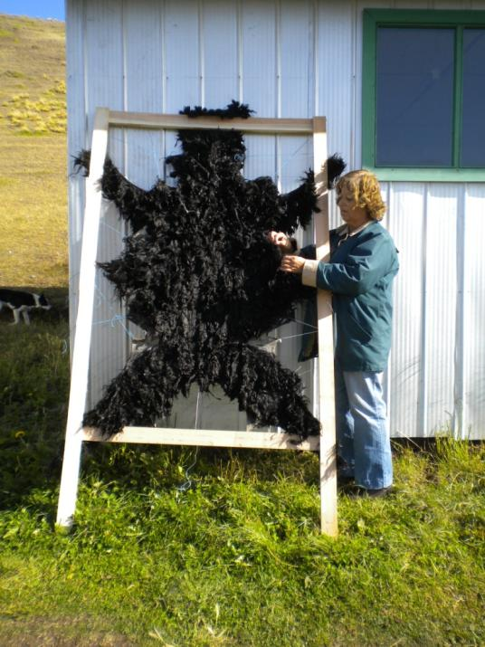
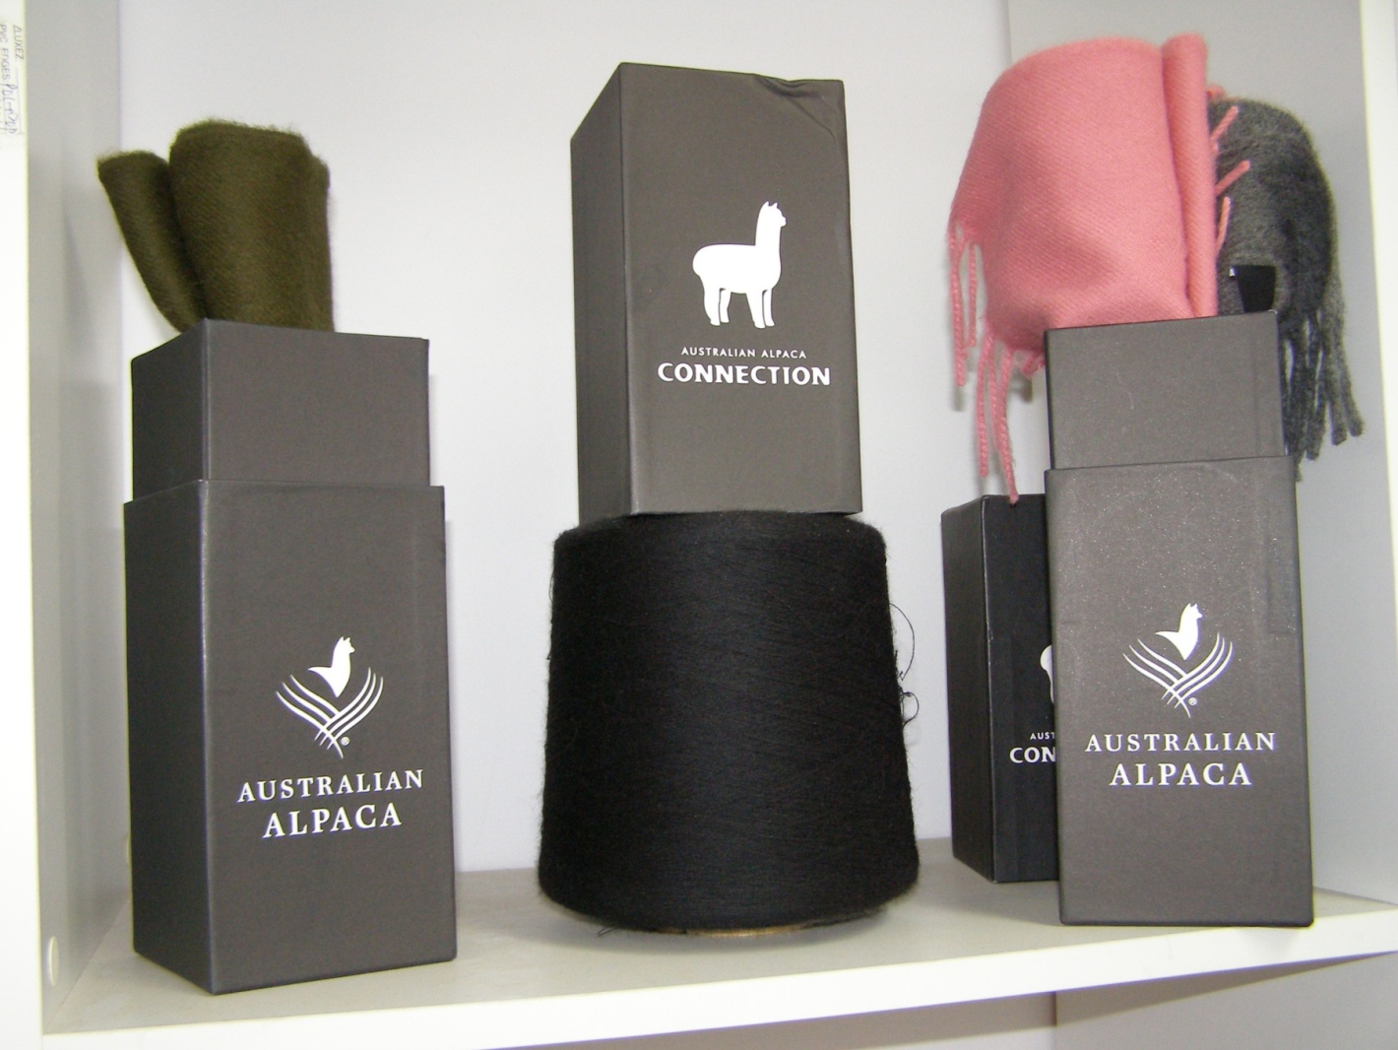
BTA Unidad de Negocios
Carne
Cueros
Fibras

Slide 3
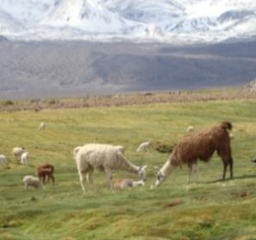
Fibras

Slide 4
Justificación:
  Fortalecimiento de los vínculos asociativos en el encadenamiento productivo comercial y de gestión de las comunidades que explotan el recurso fibra.
  Aumento permanente en la demanda por fibras naturales finas que estimula la integración comercial de “Fibras de camélidos”
  Brecha tecnológica en los ámbitos productivos y comerciales respecto de países competidores.
  Apoyo decidido a productores en un estado de transición entre sistemas de subsistencia y sistemas productivos comerciales.
  Marco Regulatorio acorde a los desafíos de una actividad económica globalizada.
  Diseñar una propuesta de futuro desde la estructura socioeconómica de la cultura Aymara actual.

Slide 5
Registro Comercial de la Fibra de Vicuña entre 2002 y 2006
Año | Vicuñas capturadas | Vicuñas esquiladas |  | Ingresos por venta de fibra (USD FOB)
 |  |  | Producción
 |  |  | de fibra (Kg)
2002 | 558 | 243 | 74,1 | 37.161
2003 | 729 | 392 | 113,1 | 57.975
2004 | 800 | 339 | 97,4 | 50.400
2005 | 704 | 210 | 68,3 | 35.000
2006 |  |  | 49,5 | 35.019
Total | 2.791 | 1.184 | 402,4 | 215.555
Mayor valor agregado permitió compensar menor producción
Objetivo:
Otorgar Mayor Valor al producto

Slide 6
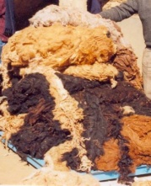
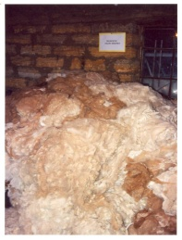
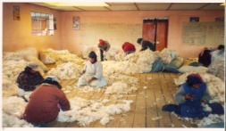
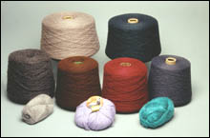
INGRESOS
-
COSTOS
=
GANANCIA
Fibra Bruta
Traslado o Acopio
130
-
8
=
121
Vellón Categorizado
Acopio
Categorización
Bodegaje
157
-
27
=
129
Fibra Clasificada
Acopio
Maestra Clasificadora
Bodegaje
278
-
90
=
187
Hilo
Acopio
Maestras Clasificadoras
Bodegaje
Maquila de Hilado
752
-
371
=
381
Se debe considerar que si bien existe un aumento en el beneficio obtenido en la cadena de valor, también existe un aumento considerable en la intensidad de requerimiento de capital mas allá de las capacidades reales de los productores, por lo que se hace fundamental el encadenamiento productivo.

Slide 7
Estrategia a seguir:
Brindar servicios en torno a la comercialización de Fibras, logrando un encadenamiento entre proveedores y la industria
Proveedores
(COOPERANDINO; Comunidades; Particulares)
Unidad de Servicios INCAS
Industria
Artesanas Hilanderas
Servicios Directos:
Acopio
Lavado
Clasificación (OFDA)
Servicios Complementarios:
Esquila (capacitación y servicio)
Diagnóstico de Gestación

Slide 8
Fases del Desarrollo de Producto

Slide 9
Acciones a implementar en la Próxima temporada de esquila:
Concentrar actividades de Acopio y Lavado
Esquila como servicio y capacitación
Clasificación Fibra (OFDA).
En evaluación:
Generar línea de trabajo artesanal donde se haría nexo con HILANDERAS Artesanales.

Slide 10
Factores de riesgo
  Inestabilidad de la gestión del sistema (se requiere estructura profesionalizada)
  Desmotivación para las organizaciones y particulares (Migraciones)
  Vulnerabilidad de las unidades pequeñas (Punto mínimo económico)
  Debilidad comercial del rubro (dificultades de integración comercial)
  Estructura económica de los productores (reconocer procesos de transición de subsistencia a unidades económicas).
  Inmadurez del mercado y efectos perjudiciales sobre el precio de la fibra (Estados comerciales febriles).

Slide 11
Gracias!!

